Slide 1
Funzione derivata

Slide 2
Richiamo la derivata in un punto
Quando calcolo il limite per h che tende a zero del rapporto incrementale, posso trovare:

Slide 3
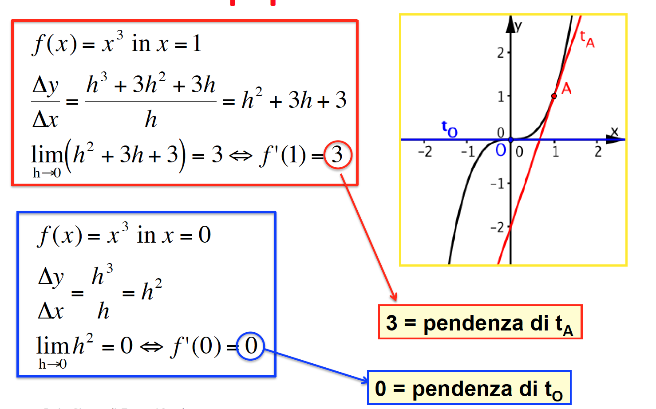
Esempi per riflettere

Slide 4
Video
Il prossimo video ti suggerisce di osservare la pendenza di una retta tangente ‘in movimento’

Slide 5
Retta tangente ‘in movimento’

Slide 6
Pendenza della ‘tangente in movimento’
Il video mostra un punto A che scorre sul grafico di y = x³ e la tangente t_{A}, che si muove insieme ad A.
In ogni punto della curva osservo la retta tangente e la sua pendenza m_{t} che varia al variare di x.
Così, per ogni x, ‘vedo’ la derivata della funzione y = x³.
Ecco allora un’idea.
Ad ogni punto A della curva collego un punto T, che ha:
la stessa ascissa di A, cioè x_{A;}
come ordinata la pendenza m_{t} della tangente.
Il video seguente realizza questa idea

Slide 7
Una nuova idea
Osserva
Il punto A(x_{A} , y_{A})
La tangente con pendenza m_{t}
- Il punto T che ha:
ascissa = x_{A}
ordinata = m_{t}

Slide 8
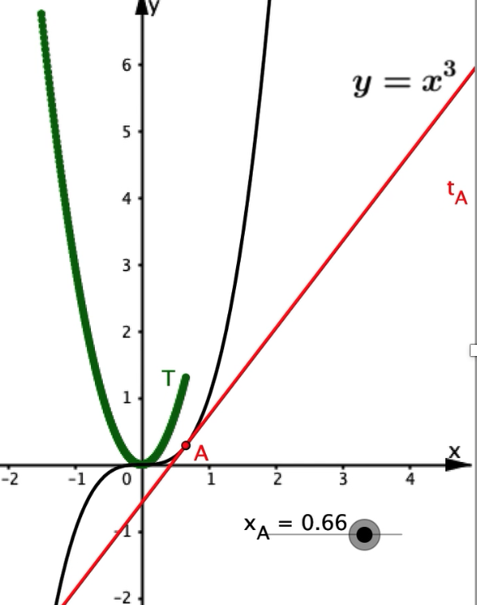
Una nuova funzione
Il video mostra la ‘scia’ che lascia il punto verde T, mentre A scivola sulla curva. La traccia delinea una curva verde, che è il grafico di una nuova funzione.
Quale sarà il nome di questa funzione?

Slide 9
La funzione derivata
Al variare di x il punto T ha:
la stessa ascissa di A;
ordinata m_{t}, che è la derivata di y = x³ nel punto A.
La funzione così ottenuta associa ad ogni x la derivata di y = x³, perciò prende il nome di
FUNZIONE DERIVATA DI y = x³
Possiamo descrivere questa funzione con una formula?

Slide 10
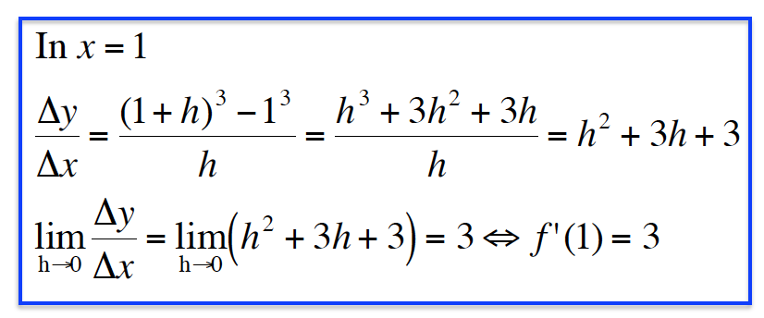
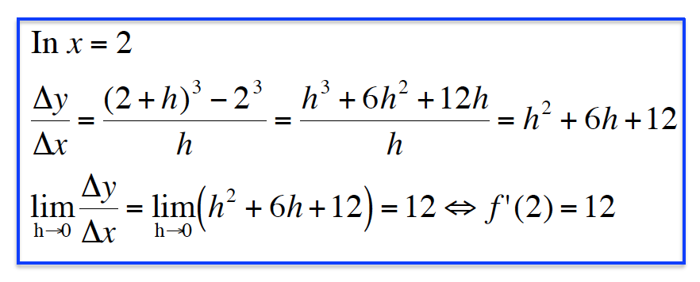
Calcolare la funzione derivata di y = x³
Rivediamo il procedimento da seguire per calcolare la derivata di y = x³ in alcuni punti
y = x³
Posso evitare di ripetere lo stesso calcolo tante volte?

Slide 11
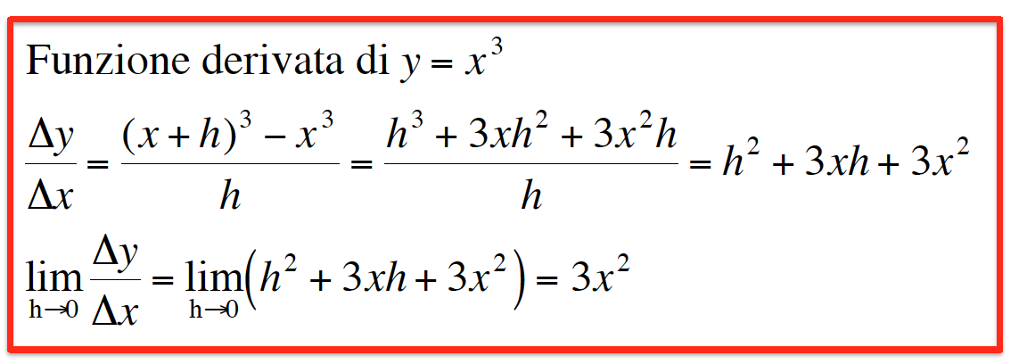
Calcolare la funzione derivata di y = x³
Basta eseguire il calcolo una sola volta, a partire da un punto di ascissa x.
Osserva le lettere x ed h nel calcolo del limite:
la variabile h assume valori sempre più vicini a 0;
la lettera x indica una generica ascissa che rimane fissa durante il calcolo del limite.

Slide 12
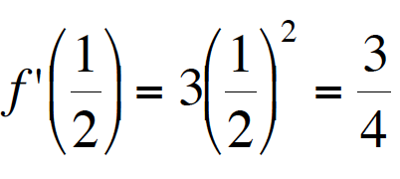
Funzione derivata e derivata in un punto
Abbiamo così trovato che 3x² è la formula che descrive la derivata di y = x³ per qualunque x.
Ecco i simboli più comunemente usati per descrivere la funzione derivata.
Ora provo a calcolare la derivata di y = x³ in x = ½.
Ricomincio a calcolare rapporto incrementale e limite?
No!
Ho già eseguito quei calcoli per qualunque x; perché ripeterli?

Slide 13
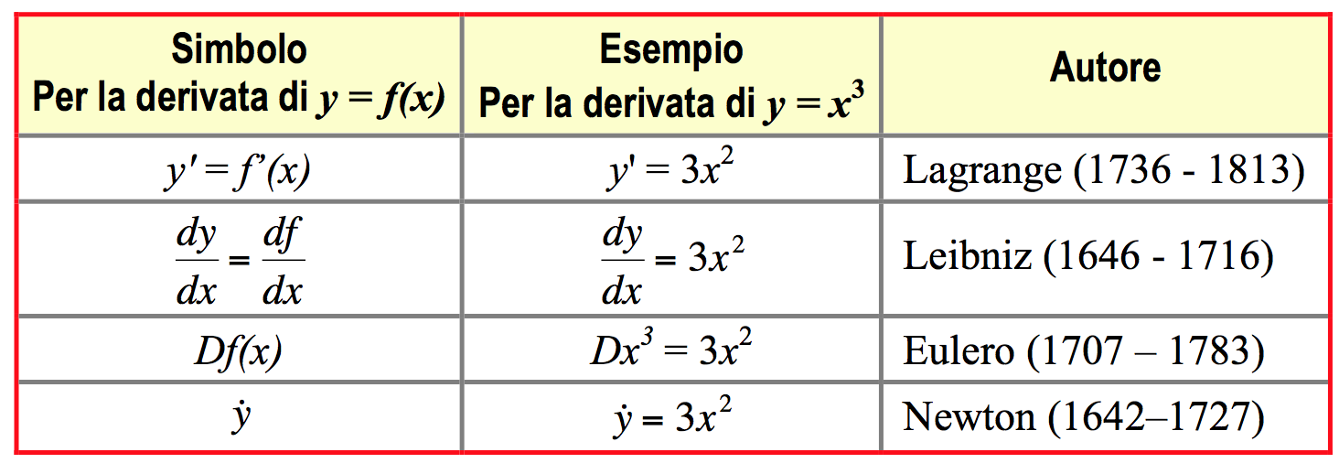
Simboli per la derivata
Gli studi di Newton e Lebniz (fine 1600) sono solo l’inizio di un ricco filone di ricerche che coinvolge molti scienziati. Perciò troviamo vari simboli per indicare la funzione derivata. Ecco un elenco per confrontare i simboli più diffusi.
In fisica

Slide 14
Il calcolo differenziale
Riprendiamo alcuni simboli per riflettere sulla notazione di Leibniz.
Per dx (o df) troviamo vari nomi:
differenza fra due valori infinitamente vicini di x (o di y)
differenza infinitesima;
differenziale.
Tutti nomi richiamano una stessa idea: dx indica un numero vicinissimo a 0, ma non esattamente 0, in modo da poter dividere per dx.
Questa idea di Lebniz è stata approfondita e precisata fino a portare al concetto di limite.
Nasce così il calcolo differenziale o calcolo infinitesimale

Slide 15
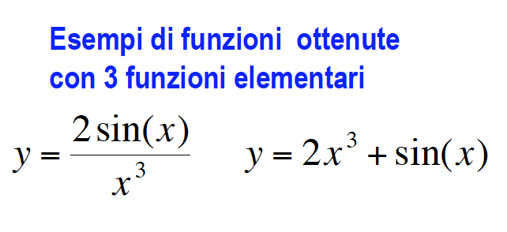
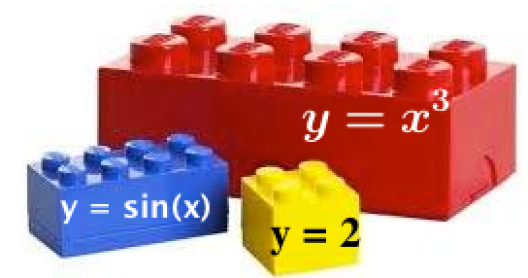
Come è organizzato il calcolo differenziale
Il calcolo differenziale studia le derivate.
Pensa alle tante funzioni che hai incontrato finora: calcolare il limite del rapporto incrementale per tutte queste funzioni sarebbe un lavoro lunghissimo!
Ecco invece il percorso molto più rapido che seguiremo:
Calcolo le derivate di poche funzioni elementari.
Studio le regole dell’Algebra delle derivate per calcolare le derivate di tutte le funzioni ottenute da quelle elementari con procedimenti noti.

Slide 16
Calcolare la derivata di funzioni elementari
Comincio subito a calcolare funzioni derivate di funzioni elementari.
Il procedimento di calcolo sarà sempre lo stesso:
Calcolo il rapporto incrementale
2. Calcolo il limite del rapporto incrementale
E ricorderò sempre di osservare la derivata come pendenza della retta tangente al grafico della funzione.

Slide 17
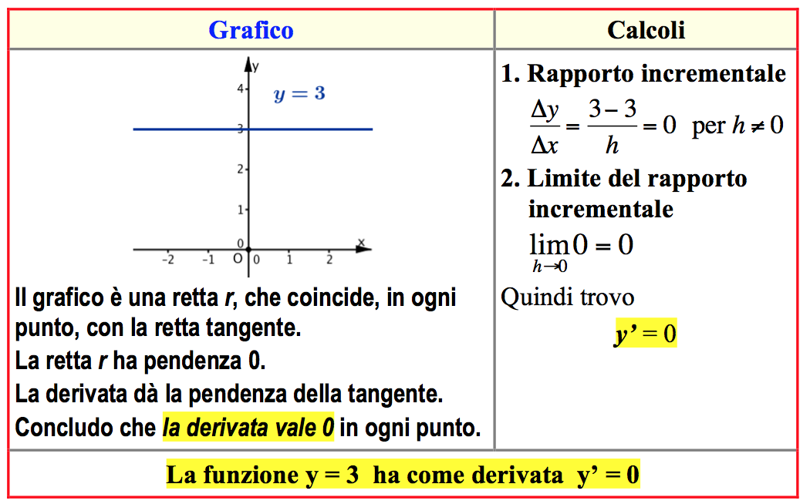
Derivata di y = 3
Comincio con funzioni semplici e ragiono con grafico e calcoli

Slide 18
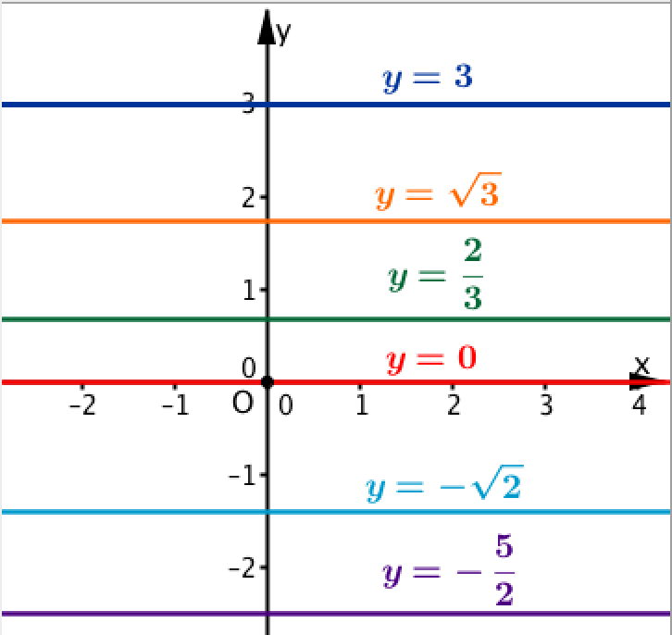
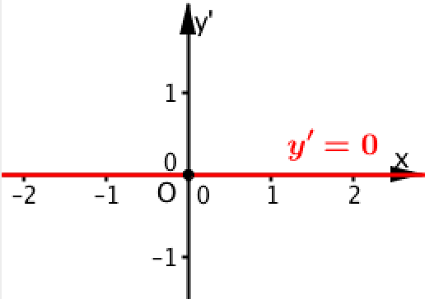
Derivata di tutte le funzioni del tipo y = k
Posso ripetere gli stessi ragionamenti, a partire da tutte le altre funzioni che descrivono rette con pendenza 0. Ecco che cosa trovo.
Derivata

Slide 19
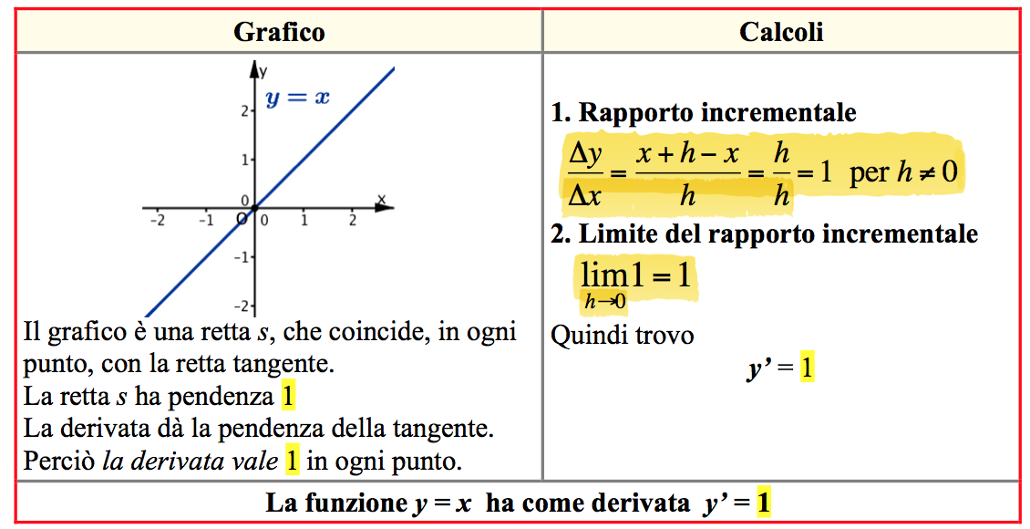
La derivata di y = x
y = x ha come derivata y’ = 1

Slide 20
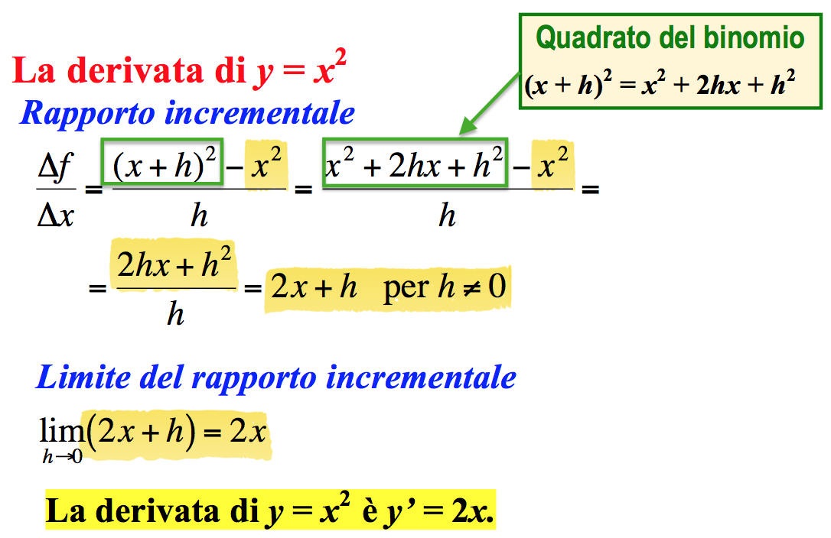
La derivata di y = x²

Slide 21
Video: y = x² e la sua derivata

Slide 22
Ho già trovato la derivata di y = x³
La derivata di y = x³ è y’ = 3x²

Slide 23
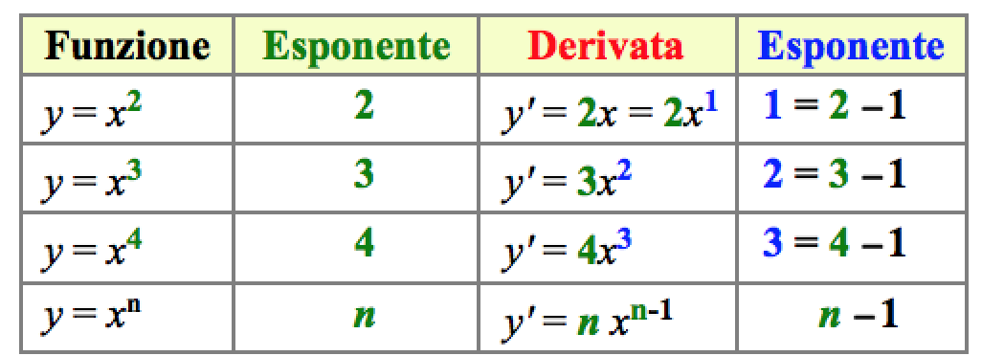
Derivate di funzioni del tipo y = x^{n}
I risultati suggeriscono una regola generale
Una funzione del tipo y = x^{n} (con n numero naturale) ha come derivata y’ = nx^{n−1}

